Slide 1
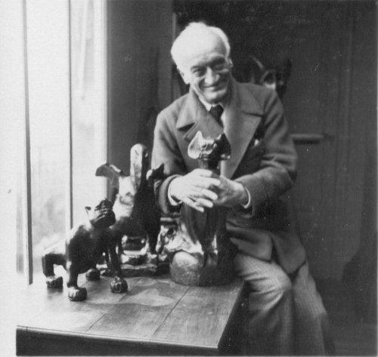
Voici Léopold Chauveau

Slide 2
Il est né le 19 février 1870 à Lyon et mort le 17 juin 1940 à Sérigny.
Comme son père, il est médecin mais Léopold, lui, est chirurgien.

Slide 3
En 1897 il épouse la fille d’un pasteur suisse et ils ont (auront) quatre fils : Pierre, Michel, Renaud et Olivier.

Slide 4
Léopold n’aime pas trop son travail de médecin et en 1914 il est appelé au front pour opérer les blessés de la Première Guerre mondiale

Slide 6
Il va voir la mort partout, en plus en septembre 1915, Pierre, son fils aîné de 16 ½ ans, se noie. En juillet 1918, le fils de son ami Paul Desjardins trouve la mort au front. En août 1918, sa femme s’éteint, rongée par la maladie et le chagrin. Quatre mois plus tard, son fils Renaud est emporté par une septicémie, après avoir été opéré par son père.

Slide 7
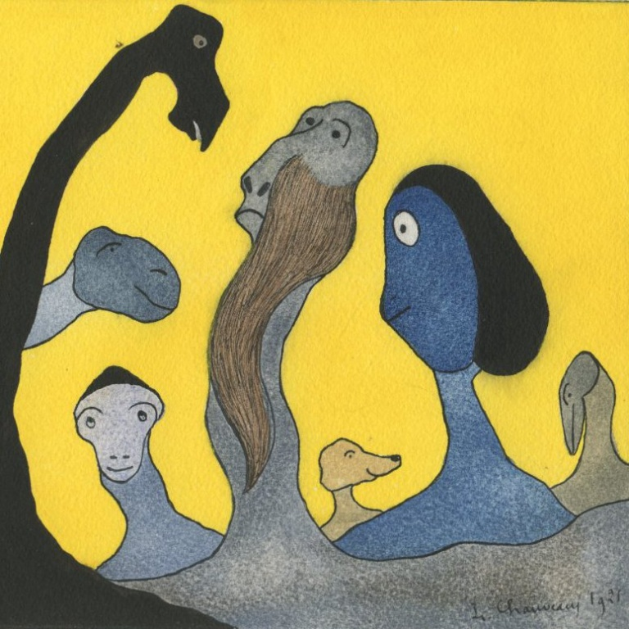
Il avait déjà commencé à dessiner et à faire des sculptures.

Slide 8
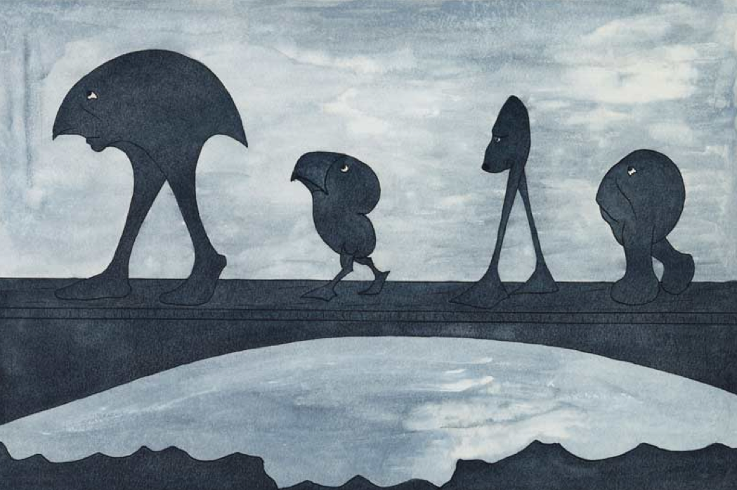
Il devient connu pour ses monstres

Slide 9
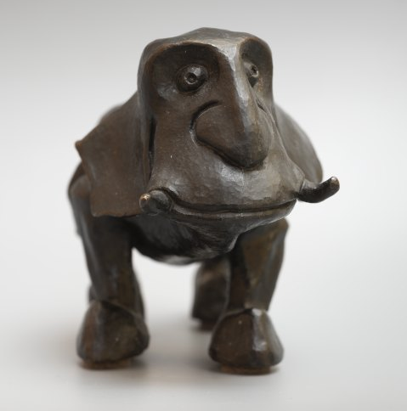
Il fait des scuptures aussi:

Slide 10
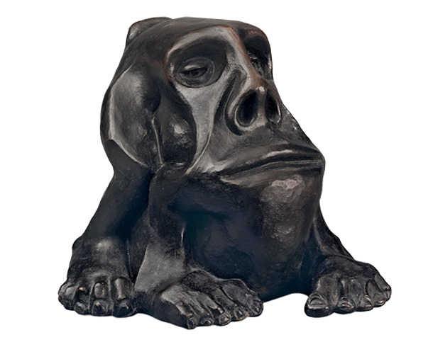
Le Marfou

Slide 11
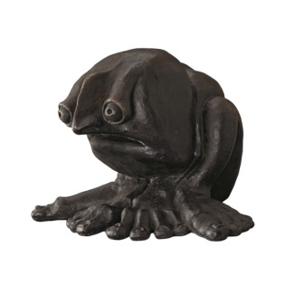
Les yeux globuleux

Slide 12
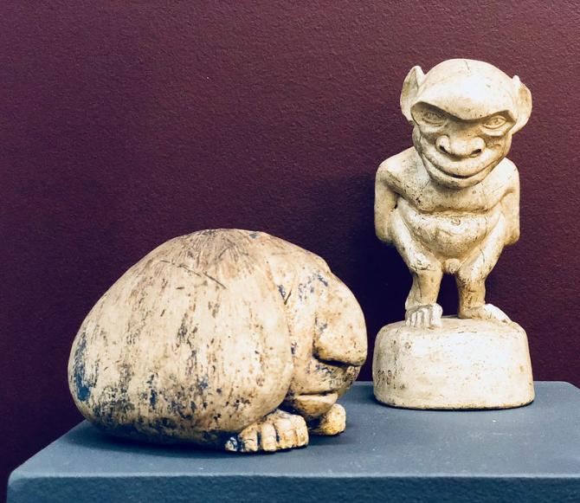

Slide 13
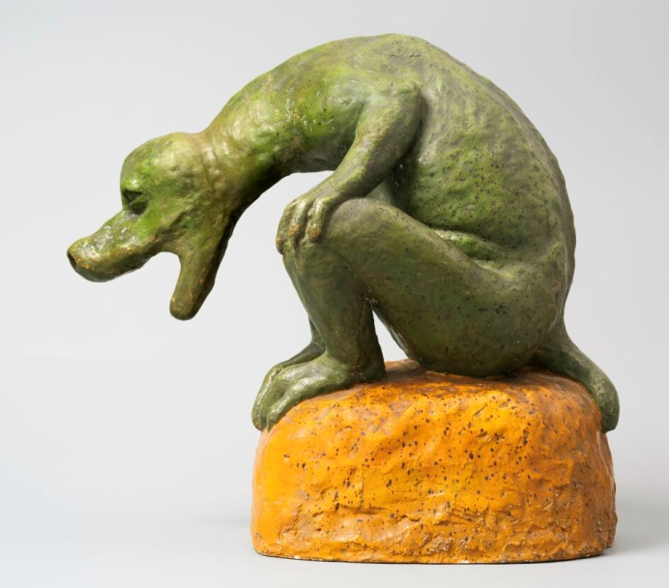

Slide 14
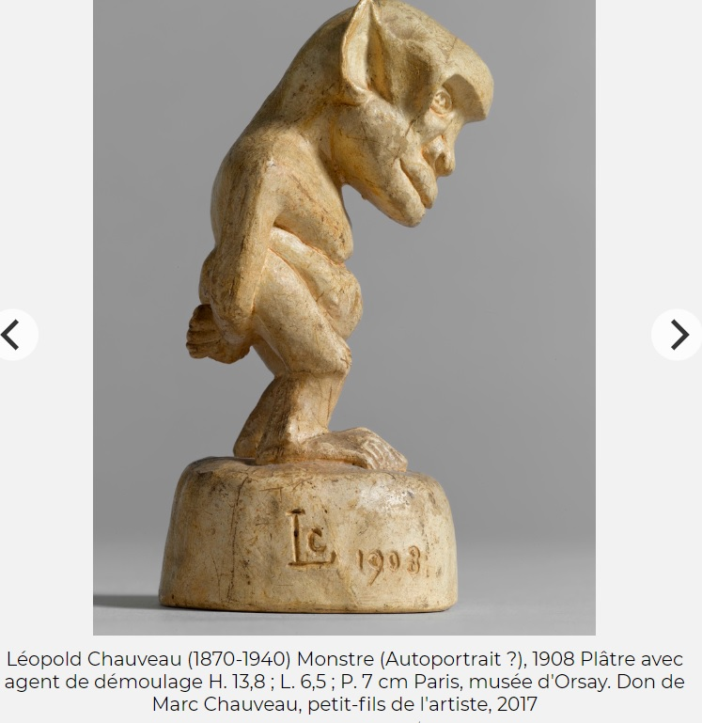

Slide 15
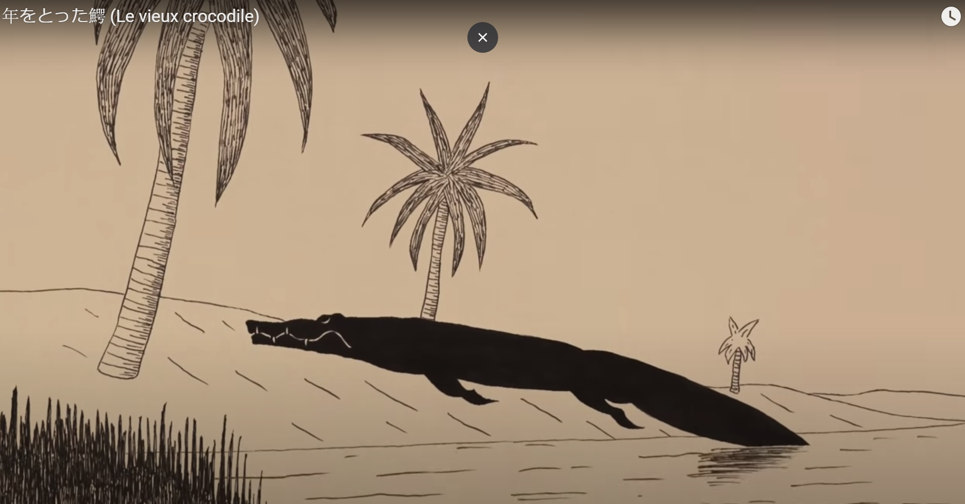
Il écrit aussi. Voici le vieux crocodile:

Slide 16
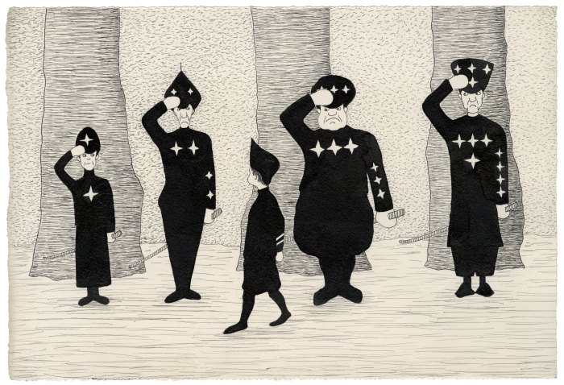

Slide 17
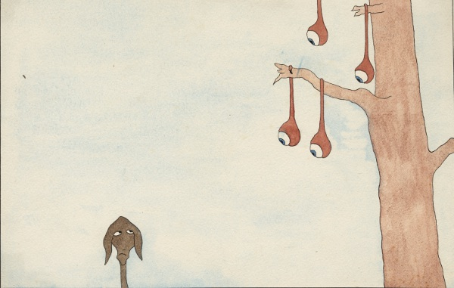
Les paysages monstrueux

Slide 18
Le hibou

Slide 19
Il meurt au début Seconde Guerre
mondiale, chez son ami Roger
Martin du Gard, dans le Château
du Tertre dans la commune de
Sérigny où il s'était réfugié.
Quelques-unes de ses
œuvres sculptées sont exposées
au Musée d'Orsay. vidéo

Slide 20
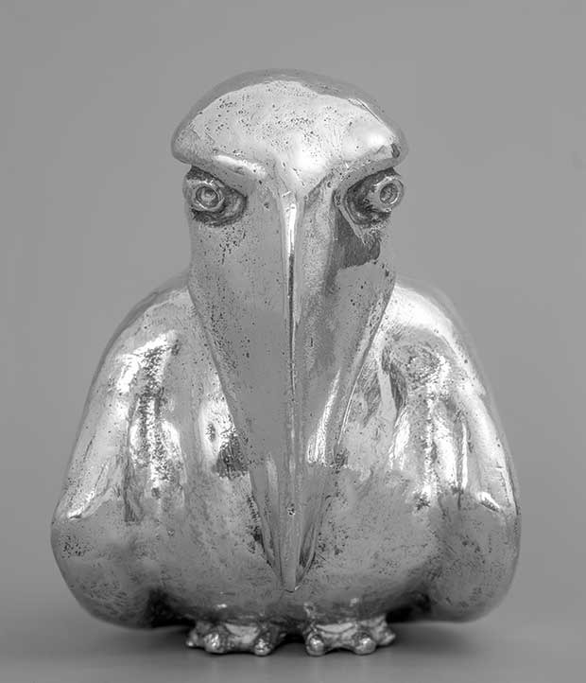
Monstre – bouchon de radiateur

Slide 21
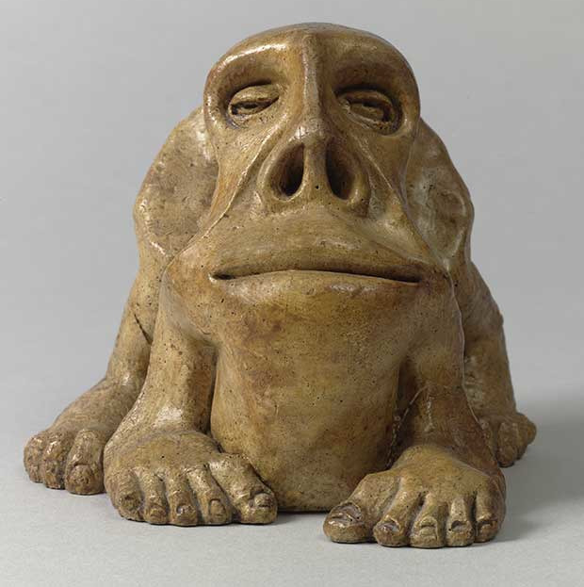
monstre

Slide 22
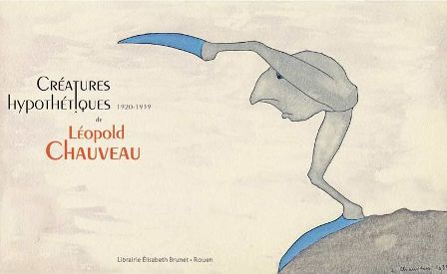
Créatures hypothétiques

Slide 23
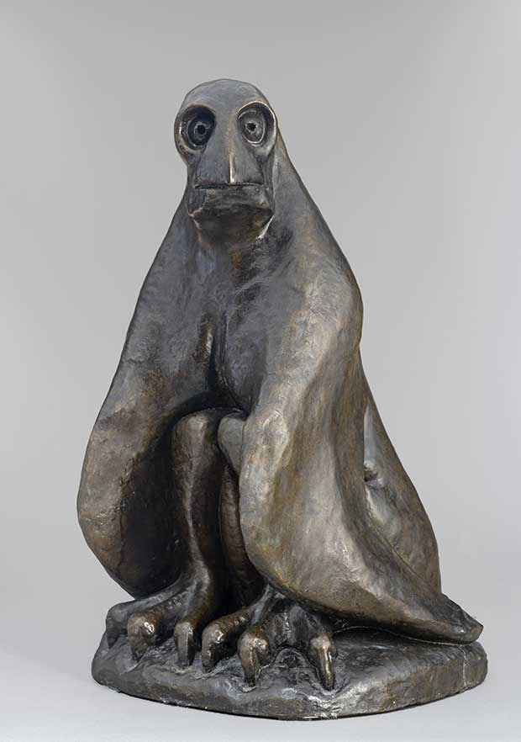
Tante Louise

Slide 24
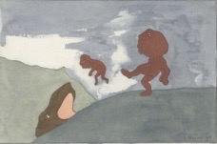
Les paysages monstrueux
Équilibre précaire et menace omniprésente

Slide 25
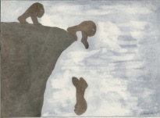
Les paysages monstrueux
Des situations funambulesques

Slide 26
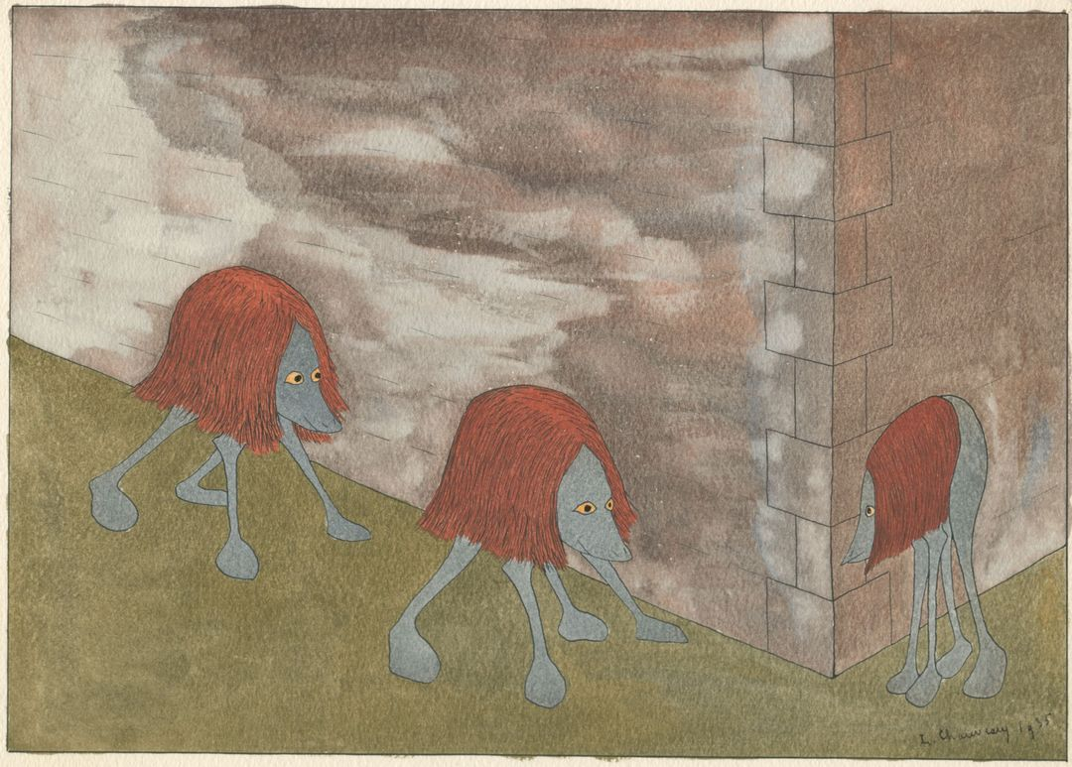
Les paysages monstrueux

Slide 27
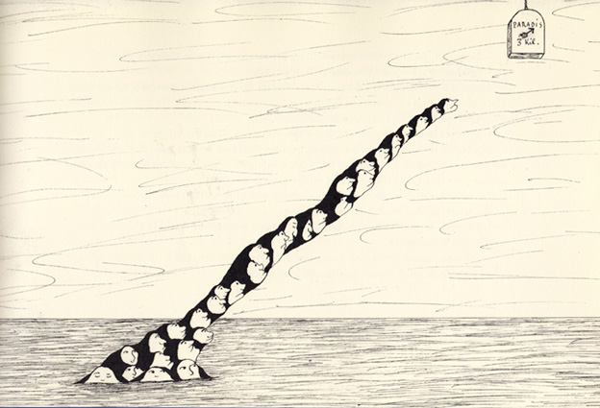
Petits poissons

Slide 28
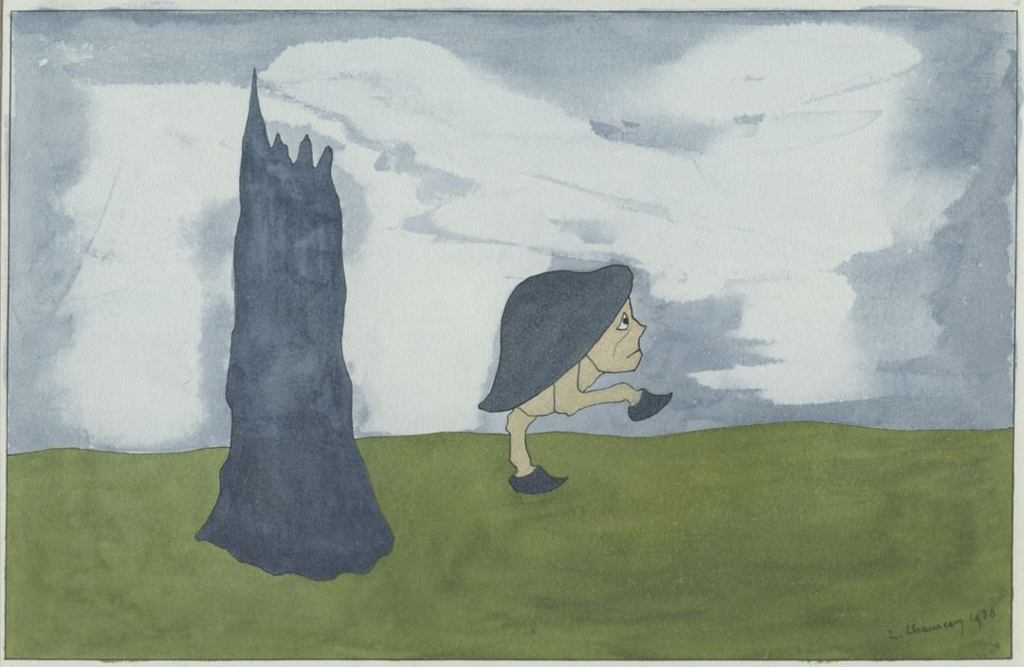
Les paysages monstrueux

Slide 29
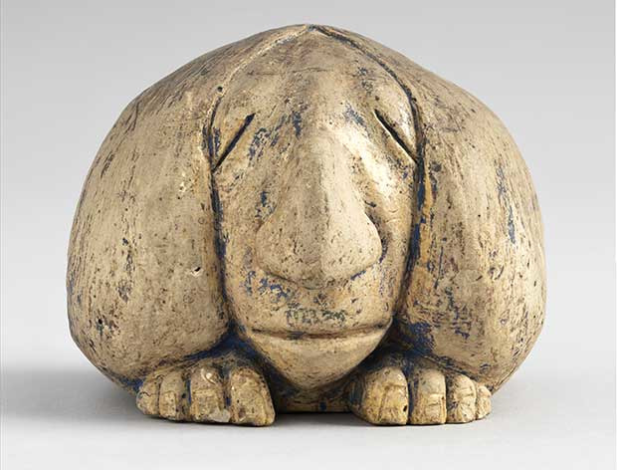
tapahuac

Slide 30
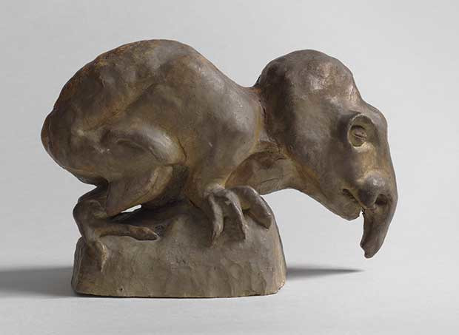
monstres

Slide 31
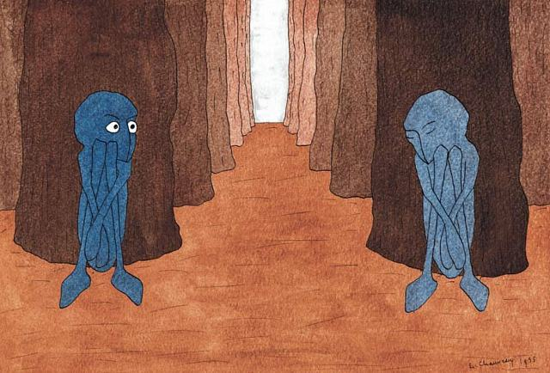
Créatures hypothétiques

Slide 32
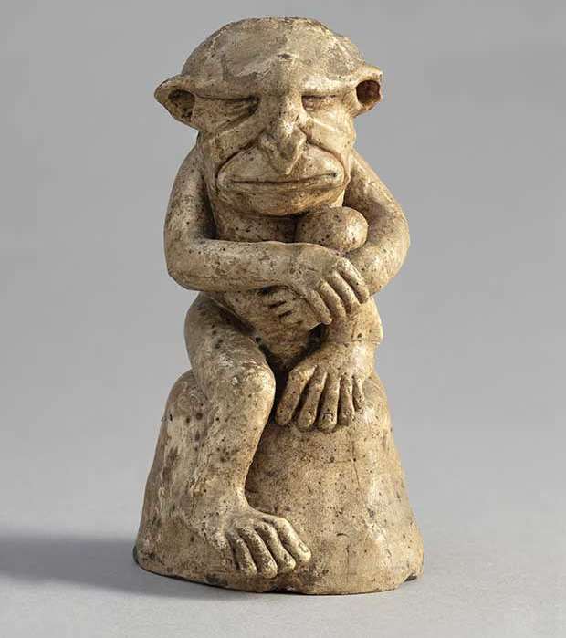
Monstres – Le Grincheux

